Slide 1

广 域 网
4

Slide 2
1 广域网的基本概念
1.1 广域网的构成
覆盖范围很广的长距离网络
由结点交换机和链路组成
通常由电信公司建设
结点交换机：执行分组的存储转发功能的设备。结点间是点到点连接，为提高网络可靠性，一个结点交换机可与多个结点交换机相连。
计算机网络

Slide 3
广域网和局域网
共同点：网内主机通信用物理地址。
不同点：
  ①局域网协议在数据链路层(少量在物理层)，广域网协议在网络层。
  ②广域网不采用多点接入技术。
计算机网络

Slide 4
广域网和互联网
互联网：由不同网络通过路由器“互连”而成，广域网和局域网是互联网的重要组成构件。
互联网用路由器连接，在多个网络中转发分组。
广域网用结点交换机连接，在单个网络中转发分组。
计算机网络

Slide 5
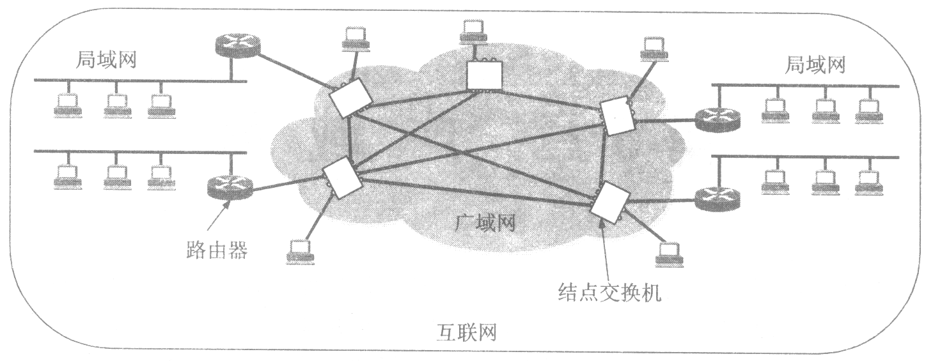
互联网由局域网和广域网组成
局域网通过路由器和广域网相连，组成互联网。
路由器既属于局域网也属于广域网。
计算机网络

Slide 6
1.2 数据报和虚电路
广域网最高层是网络层
网络层为主机提供的服务有：
  无连接的网络服务，数据报服务。
  面向连接的网络服务，虚电路服务。
计算机网络

Slide 7
数据报服务的特点
服务不可靠，不保证服务质量QoS(Quality of Service)。
  ①网络随时接受分组(数据报)
  网络为每个分组独立选择路由
  网络尽最大努力将分组交付目的主机
  网络不保证分组不丢失，按序交付，及时交付
  ②若需按序交付，目的站必须对分组缓存排序
  ③若网络拥塞，结点可丢弃一些分组
计算机网络

Slide 8
虚电路服务的特点
保证较好的服务质量QoS
  ①主机1向主机2发要求进行通信的控制分组，并寻找合适路由
  若主机2同意，发回响应，双方建立虚电路
  分组沿虚电路传送
  传送完毕，释放虚电路
  ②所有分组按序传送到目的站主机
  ③交换结点预留缓存，使分组不会因网络拥塞而丢失
计算机网络

Slide 9
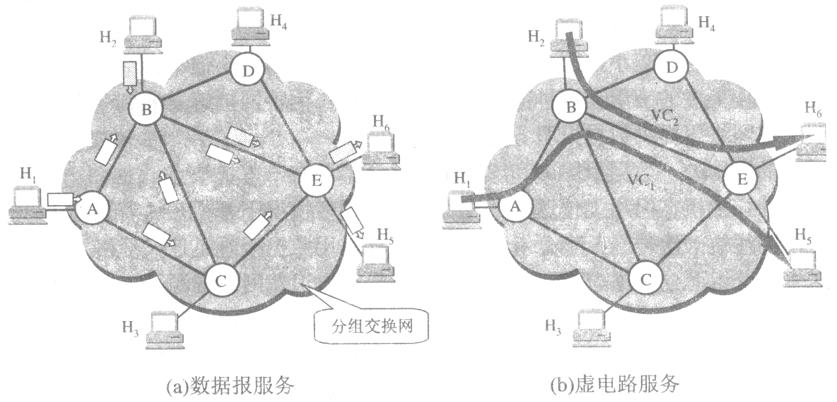
数据报服务和虚电路服务
H1向H5发送分组：A→B→E，A→C→E，A→C→B→E
H2向H6发送分组：B→E
H1和H5通信：建立虚电路(VC1) H1→A→B→E→H5
计算机网络

Slide 10
数据报服务：网络提供尽最大努力的服务，用户终端中的软件(TCP)保证可靠通信。
虚电路服务：电信网保证可靠通信，结点交换机复杂、昂贵。
计算机网络

Slide 11
虚电路不同于电路交换
电路交换：两个用户在通话期间始终占用端到端的物理信道。
虚电路：采用存储转发分组交换，断续地占用一段段链路。
计算机网络

Slide 12
OSI专家：网络提供的服务必须非常可靠，因此，网络层采用虚电路服务。
ARPANET专家：网络提供的服务不可能非常可靠，用户主机负责端到端的可靠性。
网络仅提供数据报服务可简化网络层结构。
计算机网络

Slide 13
数据报和虚电路服务优缺点
①数据报：传送短报文，迅速、经济。
虚电路：建立和释放虚电路开销太大。
②数据报：每个分组必须携带完整的地址。
虚电路：每个分组仅需携带虚电路号。
③数据报：主机承担端到端差错和流量控制。
虚电路：网络保证分组按序交付、不丢失、不重复以及流量控制。
④数据报：军事通信中可靠性高，适于广播或多播。
虚电路：结点发生故障时，必须重建另一条虚电路。
计算机网络

Slide 14
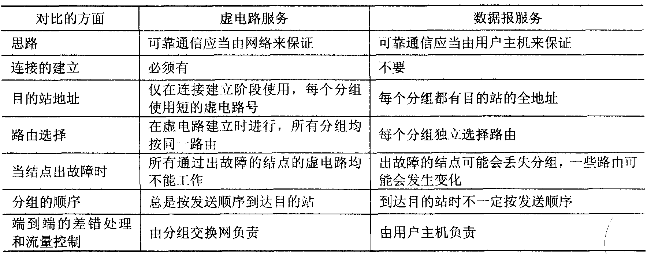
虚电路与数据报服务对比
计算机网络

Slide 15
2 广域网中的分组转发机制
分组交换网的分组转发基于查表
转发(forwarding)和路由选择(routing)
  转发：交换结点收到分组时，检查目的地址，查转发表，从相应结点接口发送分组。
  路由选择：构造路由表的过程。
路由表通过路由选择协议搜索分组从某结点到目的结点的最佳传输路径建立。
转发表根据路由表建立
计算机网络

Slide 16
2.1 在结点交换机中查找转发表
1．层次地址结构
局域网：无需路由选择，地址结构不分级别。
广域网：每个结点交换机中有一转发表，表中存放到达每一个主机的路由。
主机越多，查表时间越长。为减少查表时间，采用层次地址结构。
计算机网络

Slide 17
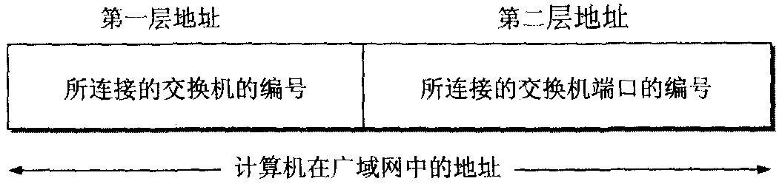
层次结构地址
主机地址划分为：
①分组交换机编号
②分组交换机端口号
最简单的层次地址
计算机网络

Slide 18
结点交换机分两类：
①仅和结点交换机相连接的，连接端口是高速端口。
②和结点交换机以及用户主机相连接的，连接端口是高速端口/低速端口。
每个主机按接入交换机和低速端口编号。
计算机网络

Slide 19
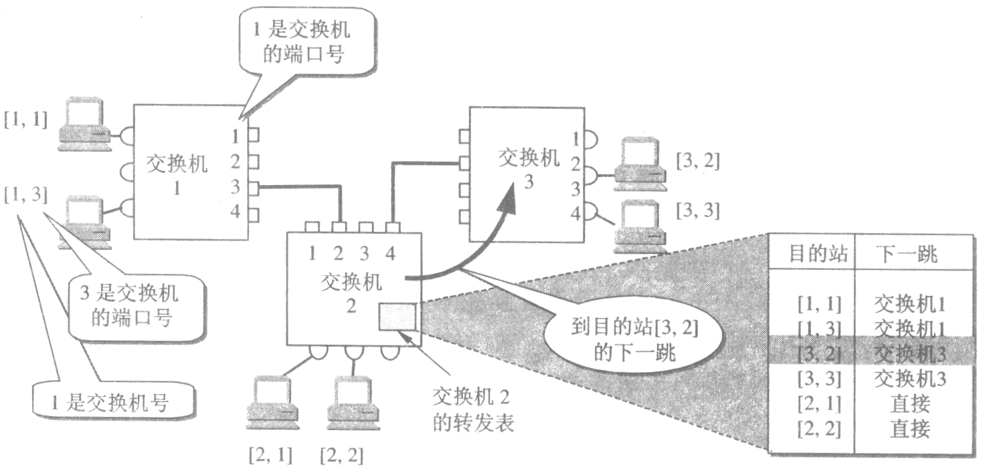
例：主机地址用8比特表示，交换机号/低速端口号各占4比特，每台主机地址唯一。
[]中第1/2个数字表示交换机号/低速端口号。
计算机网络

Slide 20
结点交换机进行路由选择
①按目的站的地址确定下一跳。
②按目的站的交换机号确定下一跳。
计算机网络

Slide 21
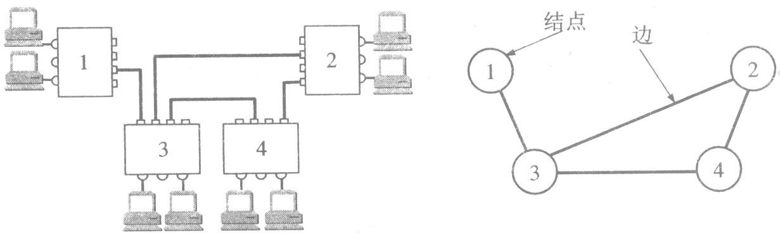
2.2 路由表的简化
广域网的表示：“图”，其中：
“结点”-结点交换机
“边”-结点间的链路
用图表示广域网
计算机网络

Slide 22
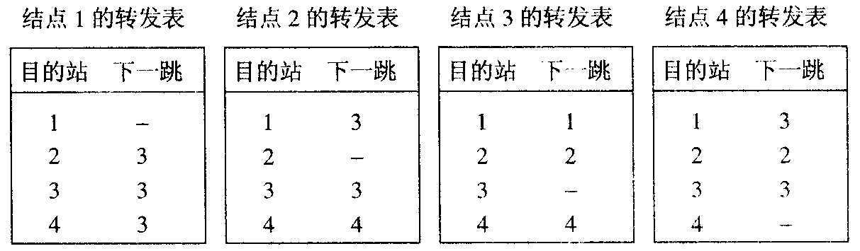
结点的转发表
“-”：直接交付。
计算机网络

Slide 23
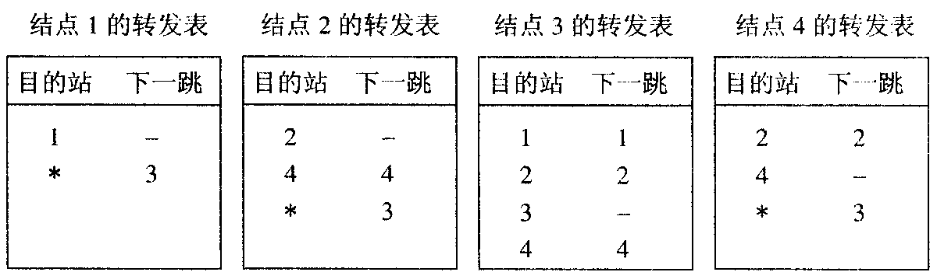
使用默认路由的简化转发表
默认路由代替具有相同“下一跳”的项，优先级低于其它项，缩短了搜索时间。
转发分组找不到对应项，采用默认路由。
计算机网络

Slide 24
3 X.25分组交换网
PDN：70年代，以数据通信为目标的公共数据网。
在PDN内，各节点由交换机组成，用存储转发方式交换分组。
PDN上的协议的标准化成为保证设备兼容性和用户接口一致性的重要因素。
引发对一系列协议的研究和开发。
X.25协议标准：CCITT-X.25建议书
计算机网络

Slide 25
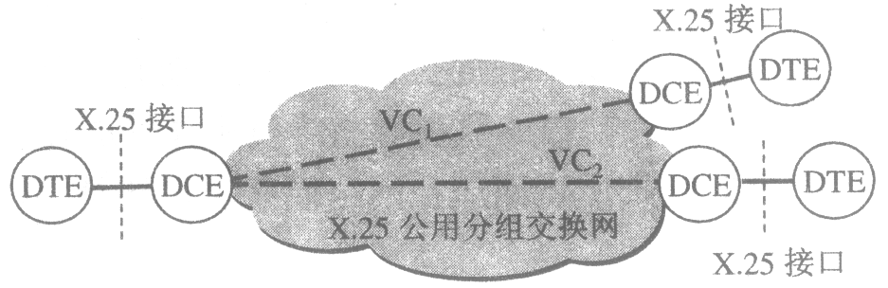
X.25协议
针对PDN的接口规约，定义了用户设备(DTE)和网络设备(DCE)间的接口标准。
含物理层、数据链路层、分组层三层协议。
提供面向连接的虚电路服务(交换虚电路SVC和永久虚电路PVC)。
计算机网络

Slide 26
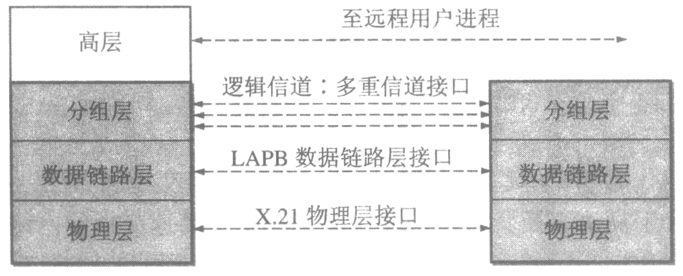
X.25的层次
物理层：X.21建议书
数据链路层：平衡型链路接入规程LAPB
分组层：DTE与DCE间可建立多条逻辑信道
计算机网络

Slide 27
X.25网的特点
高可靠性。在分组层提供面向连接的虚电路服务，在链路层也有可靠性措施。
采用多路复用技术。能在单一物理链路上同时复用多条逻辑信道(虚电路)，使每个用户设备能同时与多个用户设备通信。
采用滑动窗口进行流量控制。不对数据流采取控制措施，网上数据流可能不均，造成网络拥挤，甚至导致网络拥塞。
X.25主要由分组交换机、用户接入设备和传输线路组成。
计算机网络

Slide 28
X.25网的弱点
①通信主干线路使用光纤技术，误码率降低，X.25复杂的数据链路层和分组层协议已经多余。
②PC机价格下降，无硬盘的哑终端退出通信市场。
③X.25属低速分组交换网。
随着分组交换技术的发展，X.25的性能不断提高，功能不断完善，分组交换机的分组处理能力、交换机间的中继线速度不断提高，X.25的能力几乎达到极限。
需要研究新的分组交换技术。
计算机网络

Slide 29
4 帧中继
快速分组交换：边接收边转发帧。
根据网络传送的帧长可变/固定，实现技术分两类：
帧中继：可变
信元中继：固定，异步传递方式ATM
计算机网络

Slide 30
4.1 帧中继概述
帧中继是支持N-ISDN数据服务的技术。
ISDN：由电话综合数字网(IDN)演变而成，提供端到端的数字连接，以支持广泛的业务(含话音及非话音)，为用户进网提供有限的标准的多用途用户-网络接口。
面向电路交换
ISDN：Integrated Services Digital Network，综合业务数字网，N-ISDN， B-ISDN 。
计算机网络

Slide 31
帧中继技术
一种减少结点处理时间的技术。
结点无网络层，流量控制由高层完成。
帧中继网络提供虚电路(交换虚电路SVC和永久虚电路PVC)服务。
原理：帧中继交换机收到帧的首都时，查帧的目的地址，立即转发(快速分组交换)。
一个帧处理时间比X.25网减少一个数量级。
吞吐量比X.25网高一个数量级以上。
Frame Relay：帧中继FR
计算机网络

Slide 32
如何处理差错？
检测到误码时，结点立即中止传输，并向下一结点下达中止传输指示(即使目的结点)，下一结点立即中止传输，丢弃帧。
呼叫信令和用户数据在不同的逻辑连接上。
帧中继网纠正一个比特差错的时间比X.25网稍多。
帧中继技术仅适用于网络误比特率较低时。
计算机网络

Slide 33
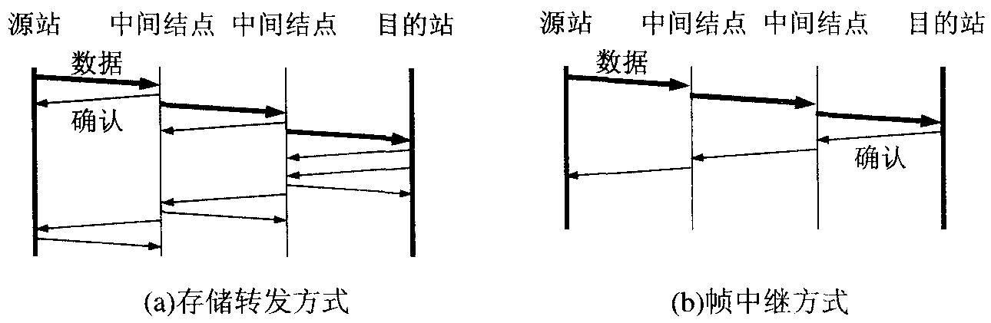
X.25网和帧中继在存储转发方式上的比较
分组交换网：每个结点收到数据帧后，发回确认帧，目的站向源站逐站确认(确认帧的确认)。
帧中继：中间站转发数据帧，仅在目的站收到数据帧后才向源站发回端到端的确认。
计算机网络

Slide 34
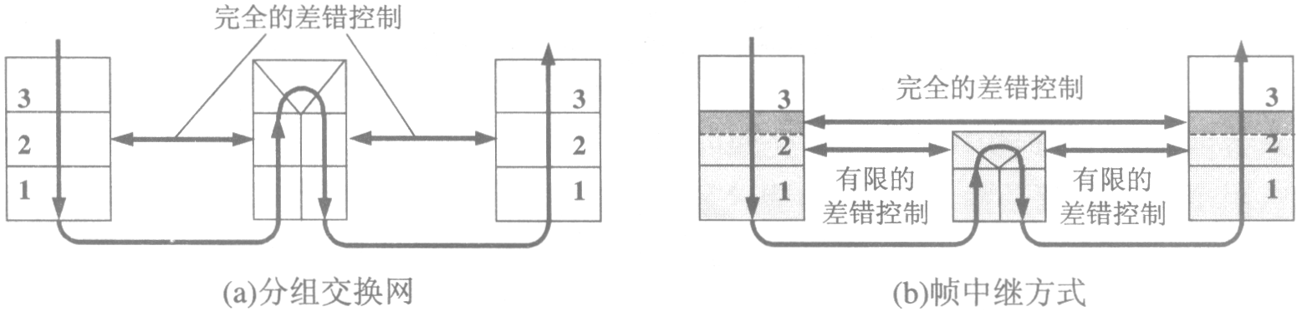
X.25网和帧中继在层次上的比较
X.25网：数据链路层有完全的差错控制。
帧中继网络：数据链路层只有有限的差错控制功能，主机中的数据链路层有完全差错控制功能。
帧中继的数据链路层也无流量控制能力。
计算机网络

Slide 35
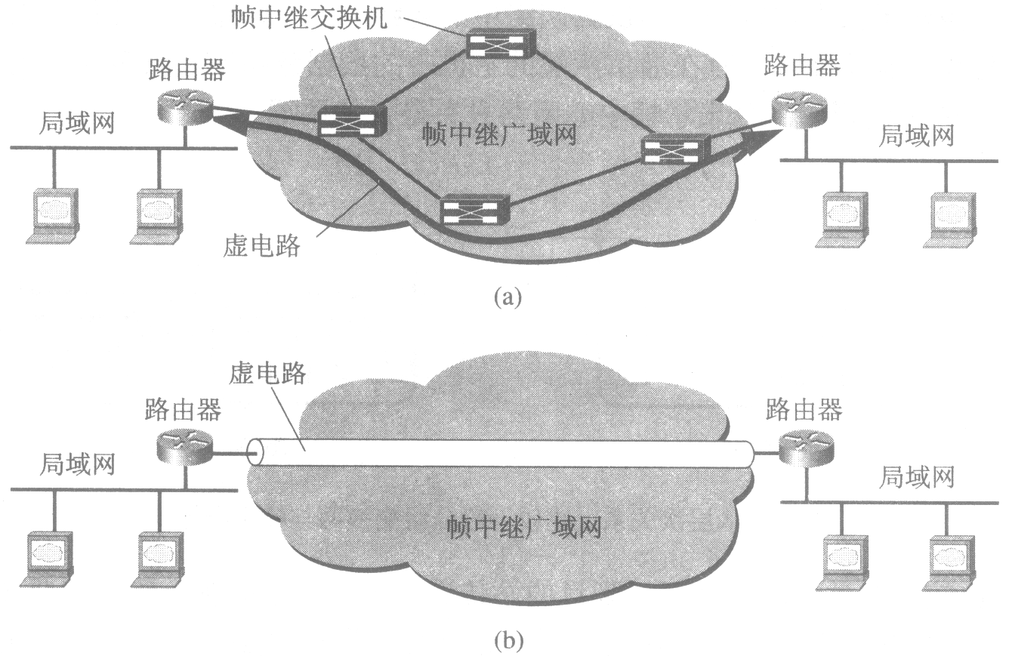
帧中继网络提供虚电路服务
计算机网络

Slide 36
两主机跨越帧中继网络通信
局域网的MAC帧到达帧中继网络边缘路由器时，剥去MAC帧首都，将IP数据报交网络层。
网络层将IP数据报传给帧中继接口网卡。
接口网卡封装IP数据报，进行CRC检验，加上首部(包括虚电路号)、尾部，通过专线发送给帧中继网络交换机。
交换机收到一个帧时，按虚电路号转发帧(有差错，丢弃)。
转发到帧中继网络边缘路由器时，剥去帧首部、尾部，加上局域网首部、尾部，交付给目的主机，若有差错，交TCP协议处理。
计算机网络

Slide 37
与局域网络相连的交换机相当于DCE。
与帧中继网相连的路由器相当于DTE。
帧中继网络提供的虚电路服务好似在两用户间有一条直通的专用电路。
计算机网络

Slide 38
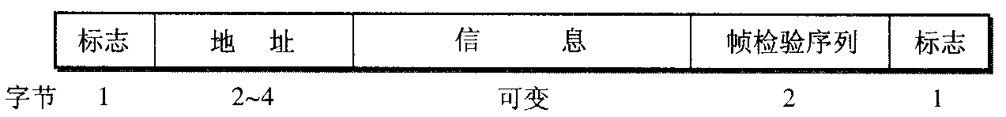
4.2 帧中继的帧格式
各字段的作用：
  标志字段：01111110比特序列，指示一帧的起始和结束，惟一性由比特填充法保证。
  信息字段：长度可变。
  帧检验序列字段：2字节的CRC检验。
  地址字段：一般2字节，可扩展为3或4字节。
与HDLC帧格式类似，主要区别：
  无控制字段，因为帧中继的逻辑连接只能携带用户数据
  无帧序号
  不能进行流量控制和差错控制
计算机网络

Slide 39
4.3 帧中继的拥塞控制
由网络(交换机的集合)和用户共同负责。
网络监视拥塞程度，用户限制通信量。
拥塞控制方法：
  ①丢弃策略-拥塞严重时，丢弃。
  ②拥塞避免-出现轻微拥塞现象时，开始工作。
  ③拥塞恢复-已出现拥塞时，可阻止网络崩溃。
承诺的信息速率CIR：对特定的帧中继连接，用户和网络共同确定的信息传送速率的门限值。
计算机网络

Slide 40
帧中继的主要优点
①减少了网络互连的代价
②网络复杂性下降，性能提高
③使用国际标准，增加了互操作性
④协议的独立性
帧中继适用于大文件(如高分辨率图像)的传送，多个低速率线路的复用以及局域网的互连。
计算机网络

Slide 41
5 异步传递方式ATM
电路交换和分组交换在实现宽带高速的交换任务时，存在以下缺点：
  ①电路交换：数据传输速率及突发性变化非常大时，控制复杂。
  ②分组交换：数据传输速率很高时，协议数据单元在各层处理的开销大，不能满足实时性要求较高的业务。
B-ISDN：宽带综合业务数字网，结合电路交换实时性好和分组交换灵活性好的特点。
计算机网络

Slide 42
ATM和STM
异步传递方式ATM
  ①各终端间无共同参考时间。
  ②各信道根据通信量和排队规则不固定地占用帧中的时隙。
同步传递方式STM
  ①各终端间有共同参考时间。
  ②各信道周期性地占用帧中的固定时隙。
ATM：Asynchronous Transfer Mode
STM：Synchronous Transfer Mode
计算机网络

Slide 43
异步传递方式ATM
建立在电路交换和分组交换基础上的一种面向连接的快速分组交换技术。
高速数字通信中，物理层用同步传输SDH (同步数字系列)，同步比特流被划分为一个个固定的时间帧。
ATM信元(cell)可异步插入到SDH的一个个帧中，信元在帧中的相对位置不固定。
异步：将ATM信元异步插入到SDH比特流中。
计算机网络

Slide 44
ATM主要优/缺点
主要优点：
  ①信息传输单位(信元)长度固定，有利于宽带高速交换。
  ②支持不同速率的业务。
  ③以面向连接的方式传送信息，能适应实时性强的业务。
  ④使用光纤信道传输。因此网内不必在数据链路层进行差错控制和流量控制，提高了信元的传送速率。
主要缺点：
  ①信元首部开销大，53字节的信元中，首部占5字节。
  ②技术复杂、价格较高，发展不如预期顺利。
  ③能够直接支持的应用不多。
  ④应用限于因特网高速主干网。
计算机网络

Slide 45
不同的组织对ATM有不同的兴趣：
  长途电信公司和邮电部门更乐于使用ATM网络来升级电话系统，以便在传送电视图像方面能与有线电视(cable TV)展开竞争。
  计算机制造商则看到ATM在建造校园网以及其他LAN时能够带来巨大的利润。
这些使得ATM的标准化进程并不那么顺利。同时，在ATM标准化组织ATM论坛(ATM Forum)中，各种政治和经济因素也影响着ATM的未来走向。
在通信世界中，标准化向来为人们所重视，但面对迅速变化的技术和激烈竞争的市场，在ATM领域，目前出现了某些标准尚未最终制定而产品已充斥市场的局面。
近几年来，随着Internet技术的飞速发展，基于IP数据流的业务增长迅速，IP交换设备的增长率超过ATM，通过IP传送话音(IP电话)也得到了成功实践。国际电信联盟ITU-T认为，21世纪的电信环境将以IP技术为主导，为此在1998年ITU-T已经调整其战略部署，全面展开对IP技术的研究，并指定专门的小组(SG13)负责。ITU-T已将IP研究列为最高优先级。但IP技术是否会取代ATM，目前尚不能断言，但在未来的宽带网络中，IP技术的发展前景会比ATM好。
计算机网络

Slide 46

谢 谢 ！

